Slide 1
Projeto de redes industriais e interconexão de redes. Visão geral da arquitetura da Internet, Protocolo IP, Protocolos UDP e TCP.
Eduardo Furlan Miranda
2024-08-01

Slide 2
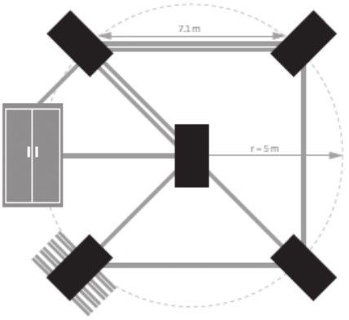
Instalação usando módulos IP67

Slide 3
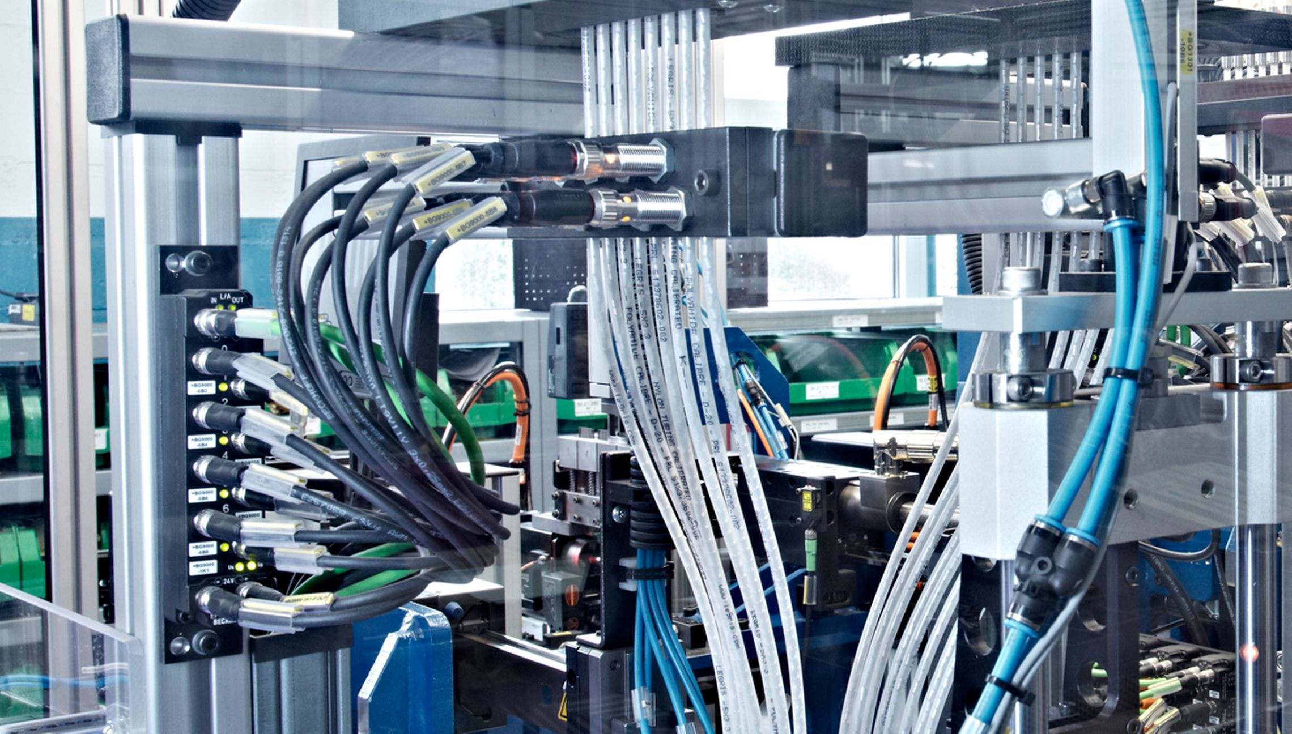
Módulos IP67
Instalados ao lado de sensores, válvulas, motores
Módulos resinados resistentes a choque, vibração, líquidos
Ex.: IP67 Block I/O Modules

Slide 4
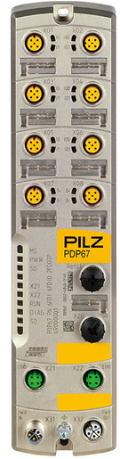
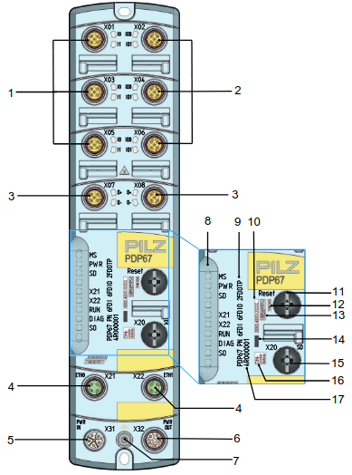
Entradas/
Saídas
ETH0 / ETH1: Fieldbus interface
PWR: Supply
https://www.pilz.com/download/open/PDP67_PN_6FDI_6FDIO_2FDOTP_1005181-EN-03.pdf

Slide 5
Redes de campo para comunicação de dados
Assim que os primeiros fabricantes de CLPs viram a necessidade de redes industriais, uma série de redes proprietárias foram projetadas
Mais tarde, visando à interoperabilidade e flexibilidade de operação, normas foram criadas para definir protocolos abertos de redes

Slide 6
Redes de campo para comunicação de dados
Para a correta especificação de uma rede de campo:
  Quais áreas envolvidas?
  Quais distâncias entre módulos e CLP?
  Qual será o nível de centralização/distribuição da rede?
  Quais são as condições ambientais?
    Existe poeira no ambiente? Óleo? Qual a temperatura? Campo magnético? Cabos de alta potência? O ambiente possui alguma classificação de área explosiva?
(continua)

Slide 7
Redes de campo para comunicação de dados
  Os colaboradores estão familiarizados com essa tecnologia?
  Qual a velocidade de comunicação de dados necessária?
  Quais normas devem ser observadas?
  Qual o nível de redundância necessário?
  Quais serão as informações transportadas
    Sinais digitais, analógicos, segurança, dados de banco de dados, dados de imagens etc.?
  Qual a topologia?
    P2P, Bus, Star, Ring, Mesh, Híbrido, etc.

Slide 8
Instalação de redes de comunicação e meio físico
A topologia é a disposição construtiva em que os componentes estão conectados à rede
Linha
  Os dispositivos são ligados um após o outro
    Neste caso, se um componente for retirado da rede (quebra de cabo, desconexão, etc.), todo o restante do segmento também se desconecta da rede
    A rede industrial Profibus DP utiliza essa topologia
(continua)

Slide 9
Barramento
  Todos os componentes são conectados a um mesmo barramento, ex.:
    DeviceNet
      Allen-Bradley, especificação aberta, tronco com derivações, 64 nós, multi-byte, sensores, atuadores, controladores
    ASi
      Desenv. por 11 fabricantes, sistema aberto, topologia linear ou anel, orientado a bit, 64 nós, sensores e atuadores simples

Slide 10
Anel
  Garante o funcionamento mesmo com o rompimento de um cabo
  Os componentes estão preparados para transmitir as informações para o lado oposto, caso ocorra algum problema
  Comum em redes com fibra ótica e redes com base Ethernet
  Switches ethernet precisam ser gerenciáveis e possuírem protocolo de redundância, p.ex.
    MRP (Media Redundancy Protocol)
    DLR (Device Level Ring)

Slide 11
Estrela
  Quando você conecta o CLP em um switch e todos os módulos no mesmo switch estão fazendo uma ligação estrela
  Esse tipo de ligação traz maior robustez à rede (afinal, se cair um nó, não interfere nos outros), mas se o switch apresentar alguma falha, é necessário parar todo o sistema para substituição

Slide 12
Híbridos
  A topologia mais usada é a híbrida
  Se você ligar o CLP em linha no switch e ligar os módulos em anel com esse mesmo swith, a topologia será híbrida
  Se você ligar uma parte do sistema em linha e a outra em estrela, a topologia será híbrida
  Se você fizer uma linha em cada um dos braços da estrela, será uma topologia híbrida, então, conheça as topologias e use a melhor para cada situação

Slide 13
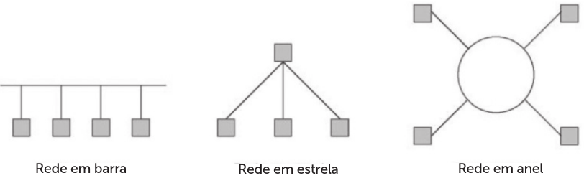
Diferentes topologias

Slide 14
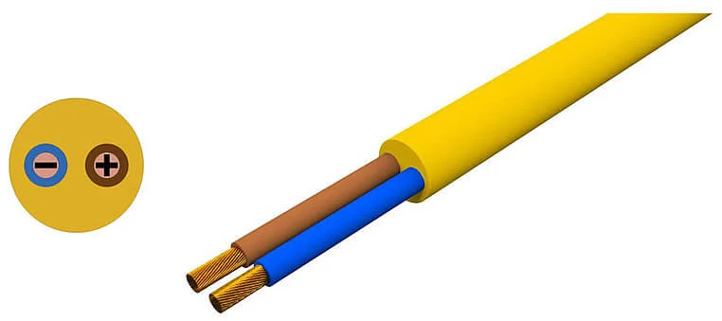
Características específicas dos meios físicos
Cabo comum – Para usar cabos sem malha, a rede precisa ser muito robusta (para isso, a rede é lenta, ou usa uma tensão mais alta). Algumas aplicações da rede ASi e o IO-Link utilizam cabos comuns

Slide 15
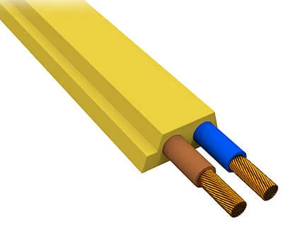
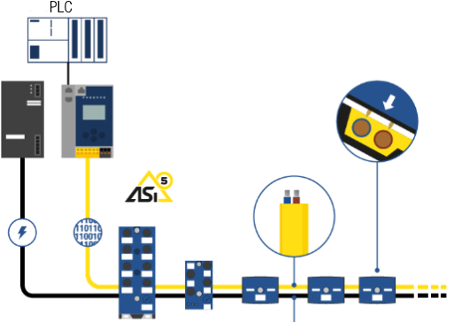
Cabo chato, ex.: rede ASi
  Evitar erros de montagem
  Facilita troca de lugar de um módulo
IP65 (resistente à água)

Slide 16
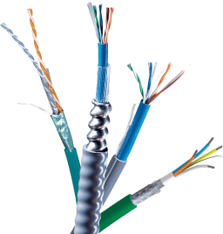
Par trançado
  As redes Ethernet (Profinet, Ethernet/IP, Ethercat, Powerlink, Sercos III, etc.) utilizam cabos com pares trançados
  A maioria utiliza o cabo de ethernet industrial com dois pares (10/100M), mas algumas já estão usando cabos Gigabit (4 pares)

Slide 17
Fibra ótica
  Em aplicações mais longas ou expostas a maiores índices de ruídos eletromagnéticos, é aconselhado o uso de fibra ótica
  A velocidade e a imunidade contra ruído são suas principais vantagens
  A demora na substituição (para fusionar o par de fibra ótica) e a falta de mão de obra especializada são os principais problemas
    Muitas instalações colocam um par de fibra a mais
  Existem também alguns cabos, chamados de POF (Plastic Optic Fiber), que possuem algumas vias em fibra ótica para a comunicação e algumas vias em cobre para a alimentação

Slide 18
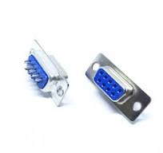
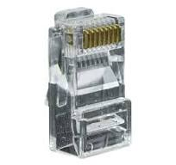
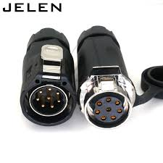
O componente de instalação que mais pode aumentar o tempo de montagem são os conectores
Dentre os principais conectores utilizados em redes de comunicação, têm-se: DB9; RJ45; IP67 7/8, M12, e M8

Slide 19
Características principais do modelo TCP/IP
1960: pesquisadores definem um conjunto de protocolos
Não existe uma definição rígida de camadas

Slide 20
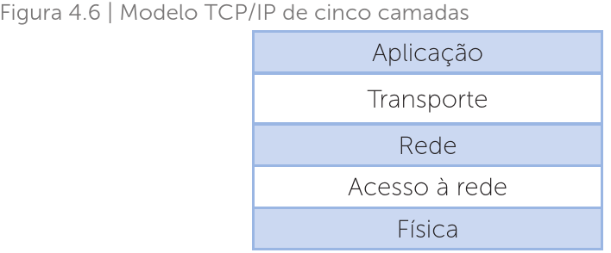
Abordagem de 5 camadas

Slide 21
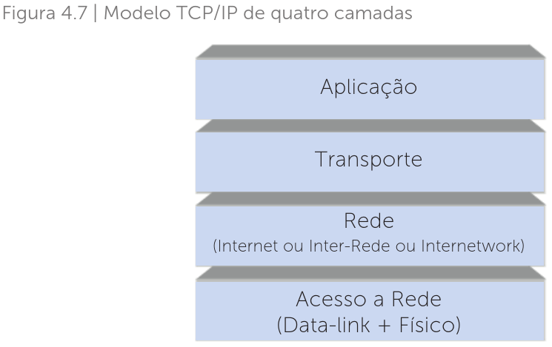
Abordagem de 4 camadas

Slide 22
Comparação entre os modelos OSI e TCP/IP
OSI: modelo de referência desenvolvido pela ISO para padronizar a comunicação entre sistemas de rede
  Não define protocolos
  Mais detalhado e abrangente
TCP/IP: conjunto de protocolos amplamente utilizado, desenvolvido pelo Departamento de Defesa dos EUA para a Internet
  Define HTTP, FTP, TCP, IP, etc
  Mais simples e flexível

Slide 23
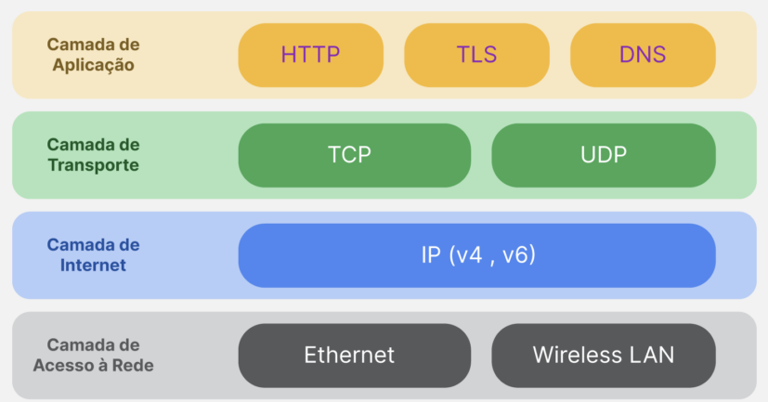
TCP/IP (dois principais protocolos)
TCP: Transmission Control Protocol
IP: Internet Protocol

Slide 24
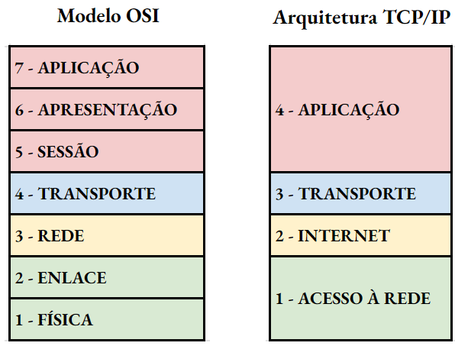
Comparação entre os modelos OSI e TCP/IP

Slide 25
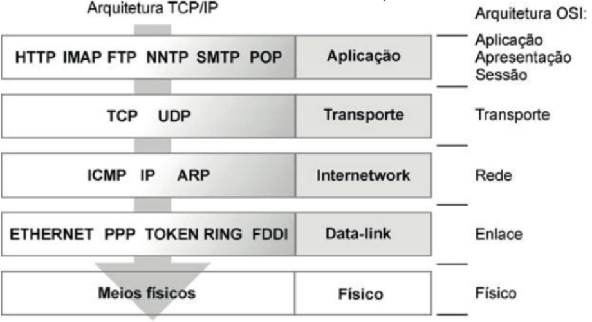
Comparação entre os modelos OSI e TCP/IP
7
4
6
5
3
4
2
3
2
1
1 - Camada de Acesso à Rede

Slide 26
Principais protocolos em cada camada
Camada de Aplicação
  HTTP: HyperText Transfer Protocol.
  SMTP: Simple Mail Transfer Protocol
  FTP: File Transfer Protocol.
  SNMP: Simple Network Management Protocol.
  DNS: Domain Name Protocol.
Camada de Transporte (TCP)
  TCP: “Transmission Control Protocol”
  UDP: “User Datagram Protocol”
OSI 5, 6, e 7
OSI 4
(continua)

Slide 27
Camada de Transporte (TCP)
  Os dados são divididos em pacotes e numerados, criando uma sequência lógica que será verificada nas camadas seguintes para garantir que o processo seja concluído
  Define para onde os dados devem ser enviados e a que taxa essa transferência deve ser realizada
(continuação)

Slide 28
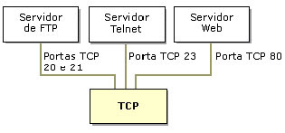
Portas TCP
“Subdivisão do endereço IP”, ex: http://192.168.0.10:80
De 0 a 65535 (existe uma padronização)

Slide 29
Principais protocolos em cada camada
Camada de Internet (IP)
  Como os pacotes serão transportados entre estações remotas
  IP: “Internet Protocol”
  ICMP: Internet Control Message Protocol
  ARP: Address Resolution Protocol
  RARP: Reverse Address Resolution Protocol
OSI 3

Slide 30
Principais protocolos em cada camada
Camada de Acesso à Rede
  Controle do link:
    Lógico – IEEE 802.2
    Físico – IEEE 802.3
OSI 1 e 2

